Slide 1
Мое интересное путешествие в Кировск
Подготовила ученица 3 б класса
ОЧУ «Школа Эрудит»
Вологина Ксения
Учитель Н.В.Смирнова

Slide 2
Кировск - город, расположенный в центре Кольского полуострова

Slide 3
Горы Хибины
Там можно покататься на лыжах и сноуборде

Slide 4
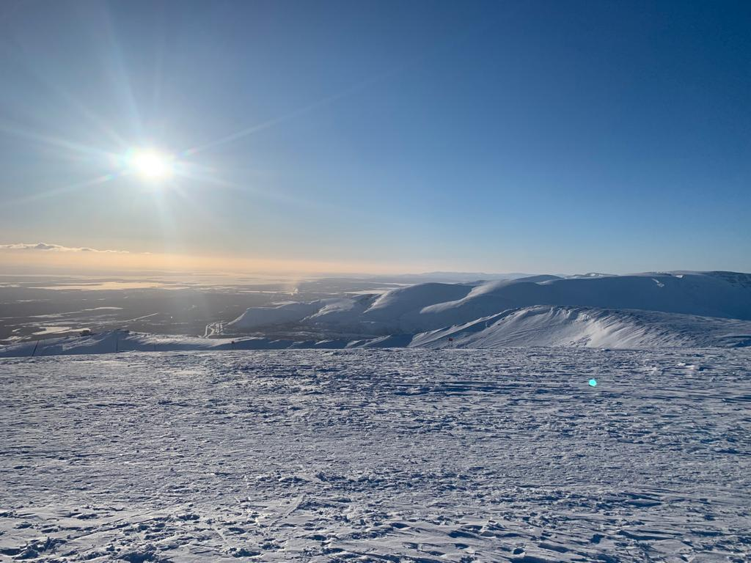
Горнолыжный курорт называется «Большой Вудьявр»

Slide 5
Кировск расположен у подножия горы
Это я на лыжах

Slide 6
Еще в Кировске есть множество экскурсий, на одной из них я была
Там можно поймать деревянного оленя, пострелять из лука покормить животных, покататься на ослике и в конце нас покатали на санях, которые везли олени.

Slide 7
Экскурсия на турбазу

Slide 8
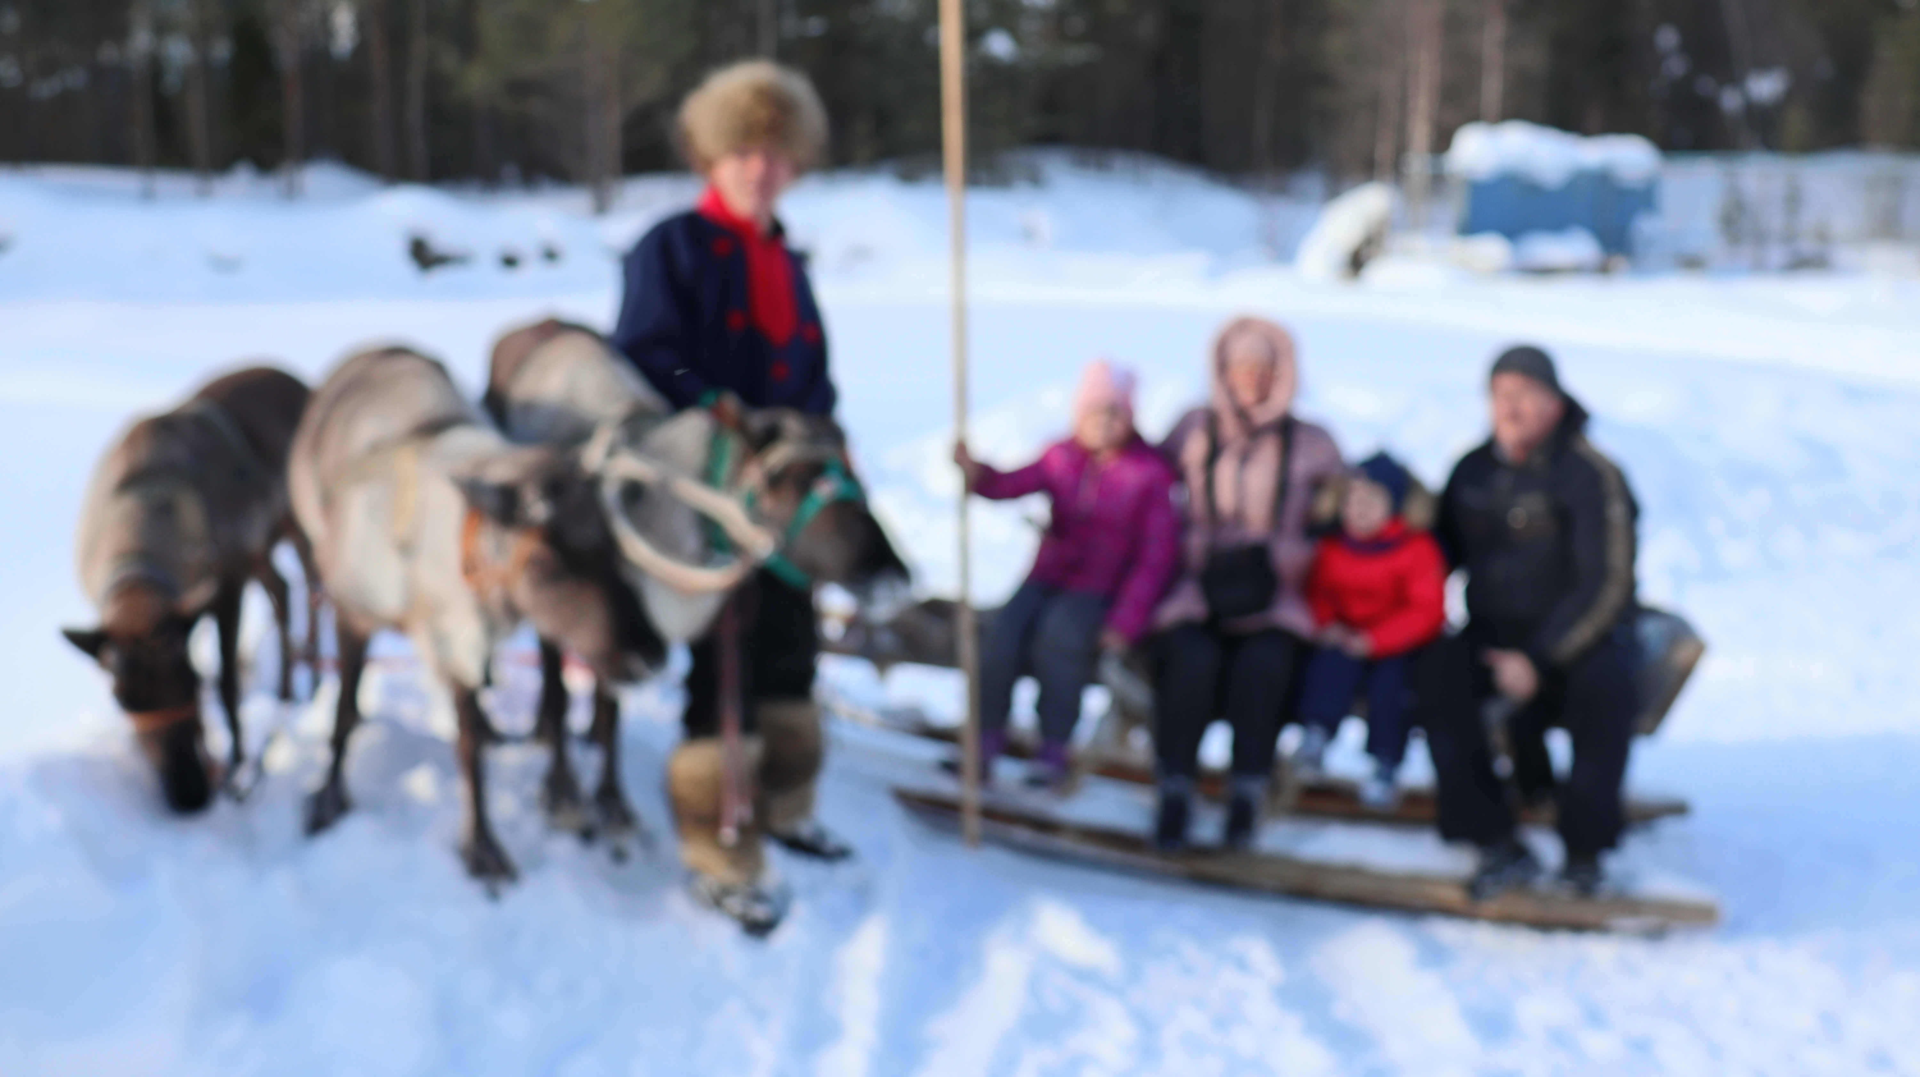
Мы на оленей упряжке

Slide 9
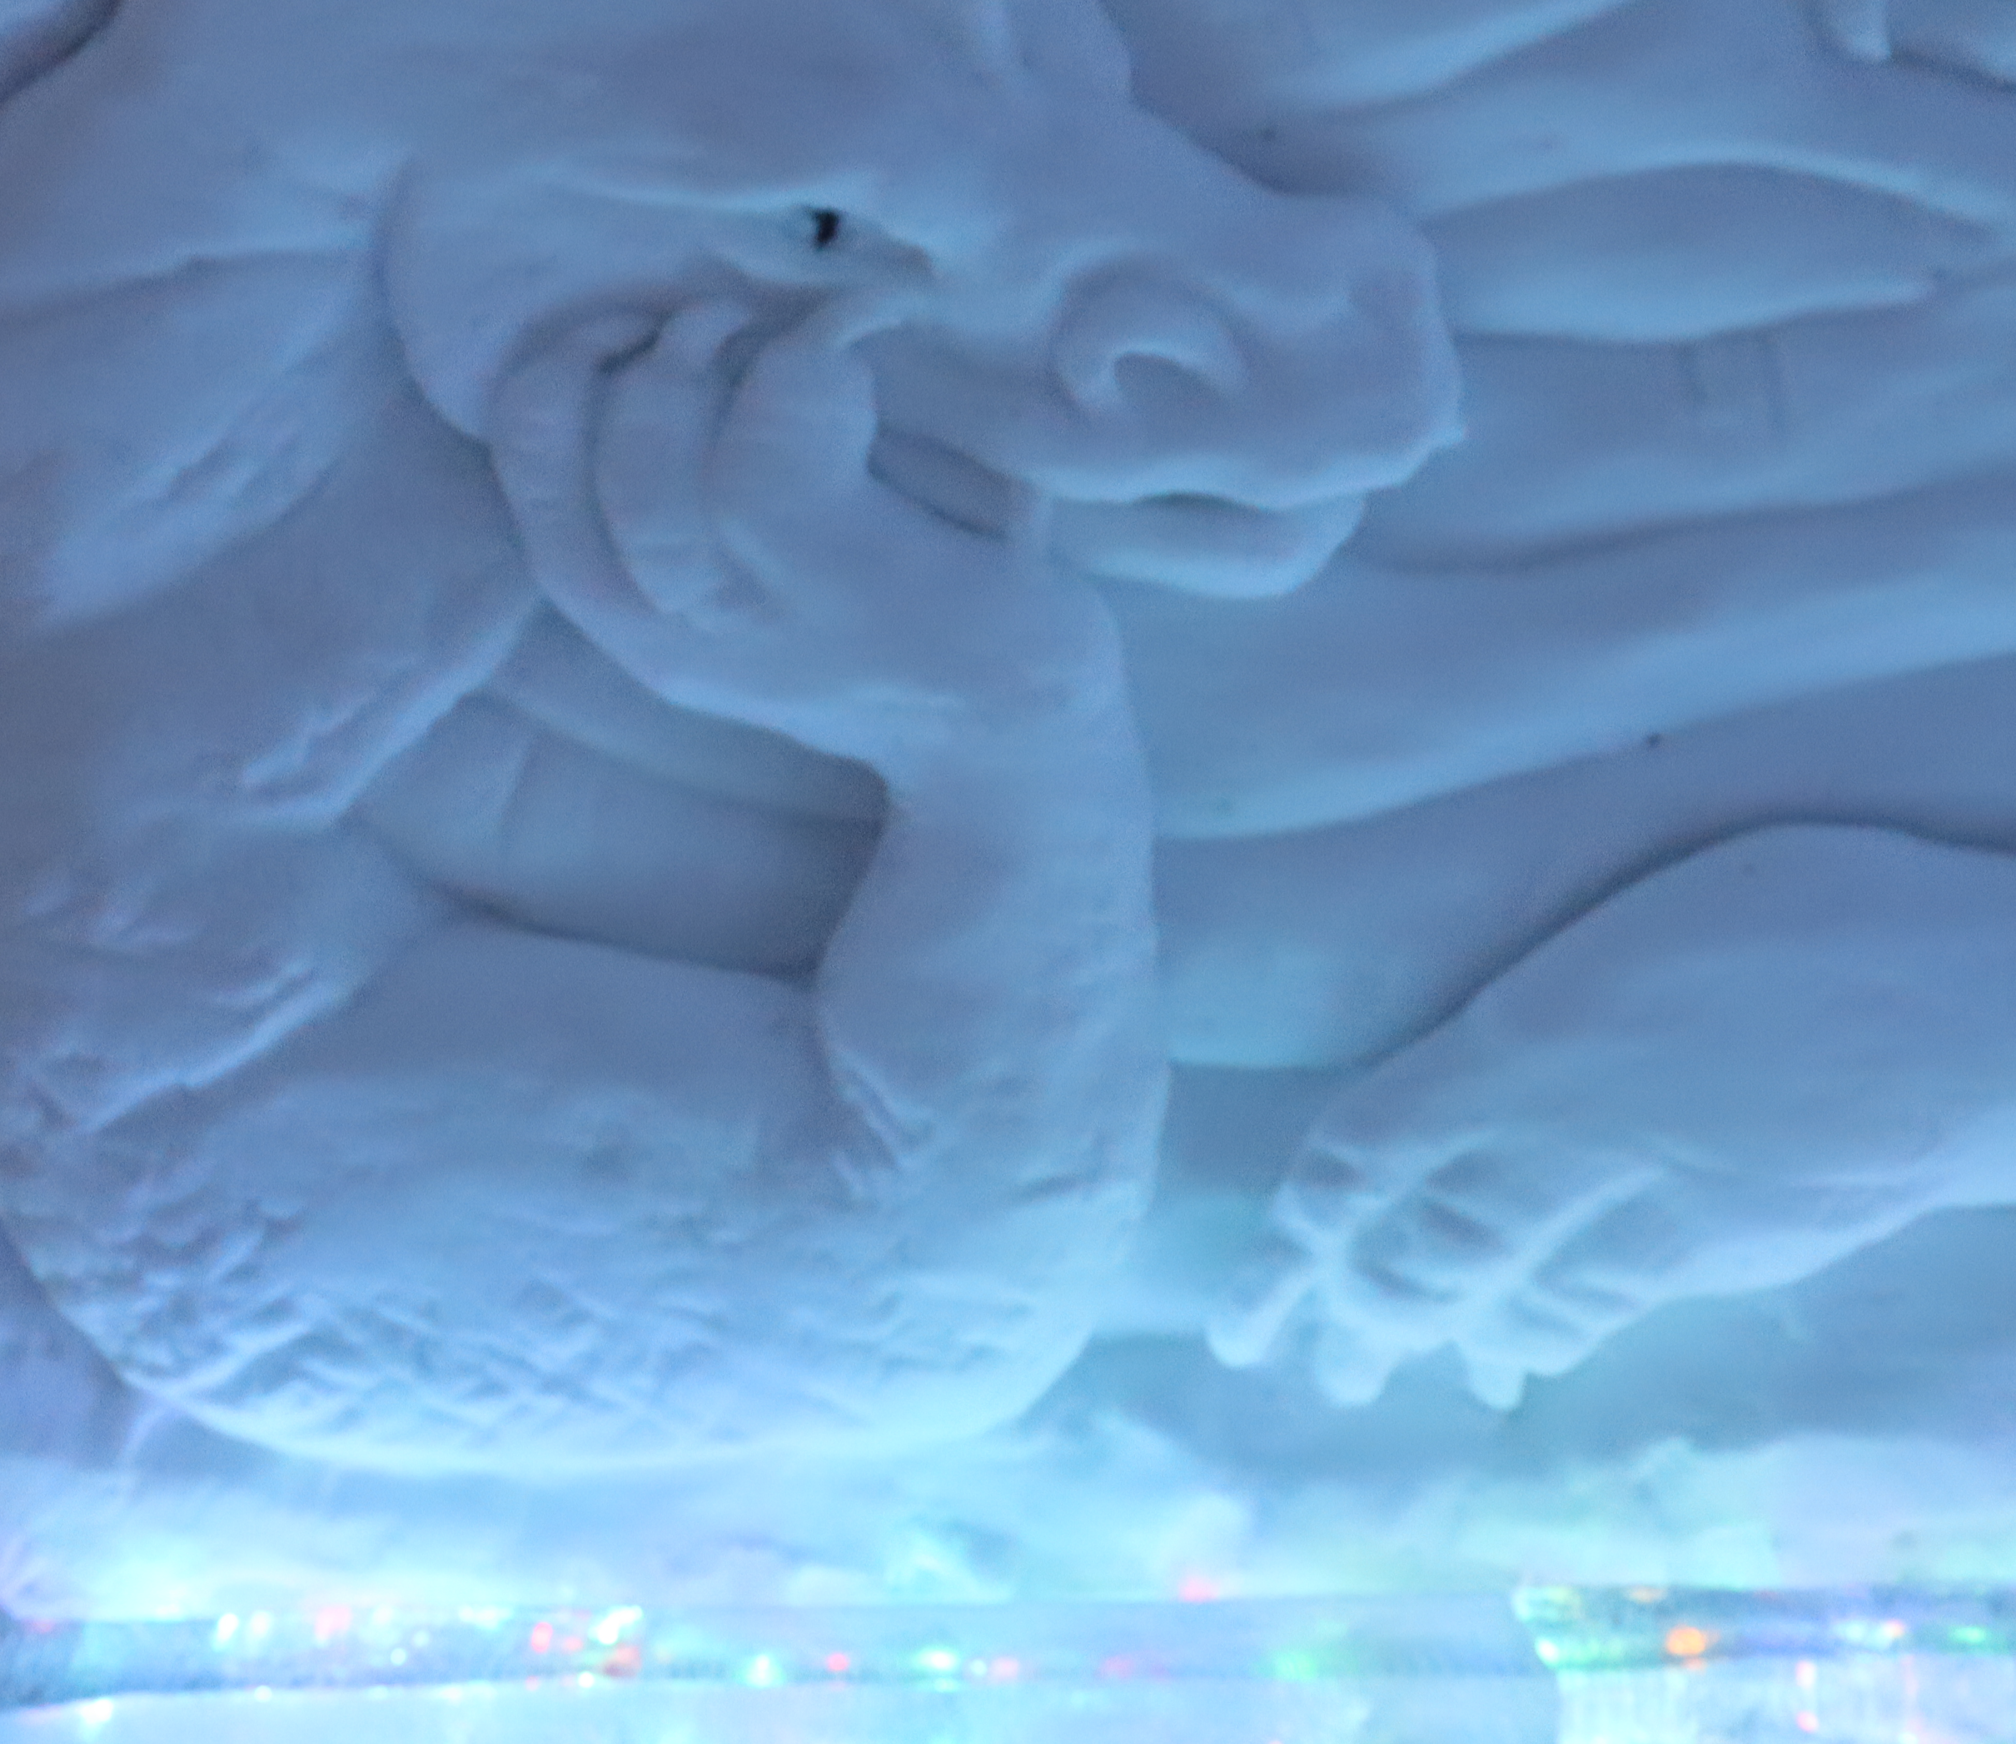
Ледяная пещера

Slide 10
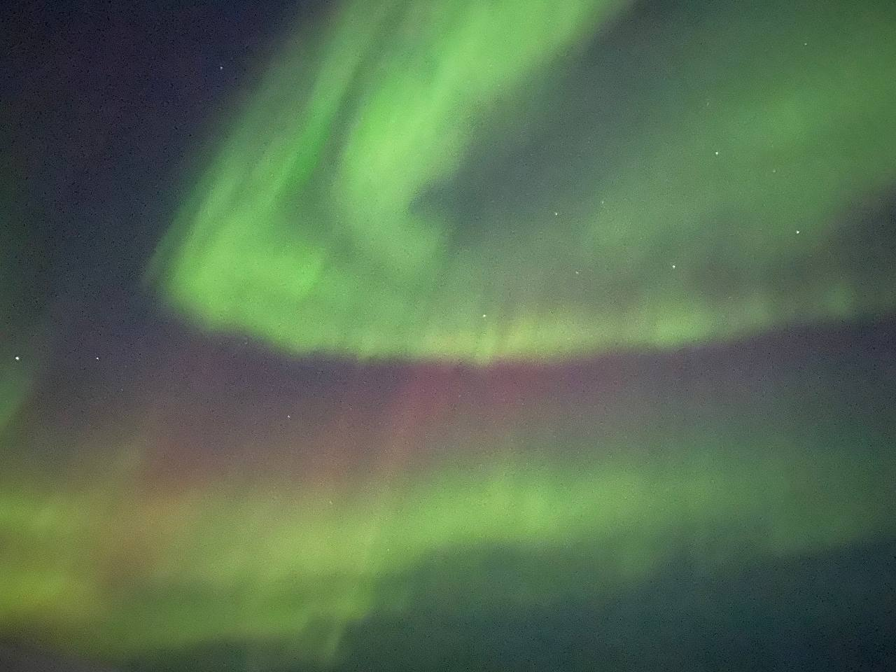
Еще нам удалось увидеть северное сияние. Оно очень красивое.

Slide 11
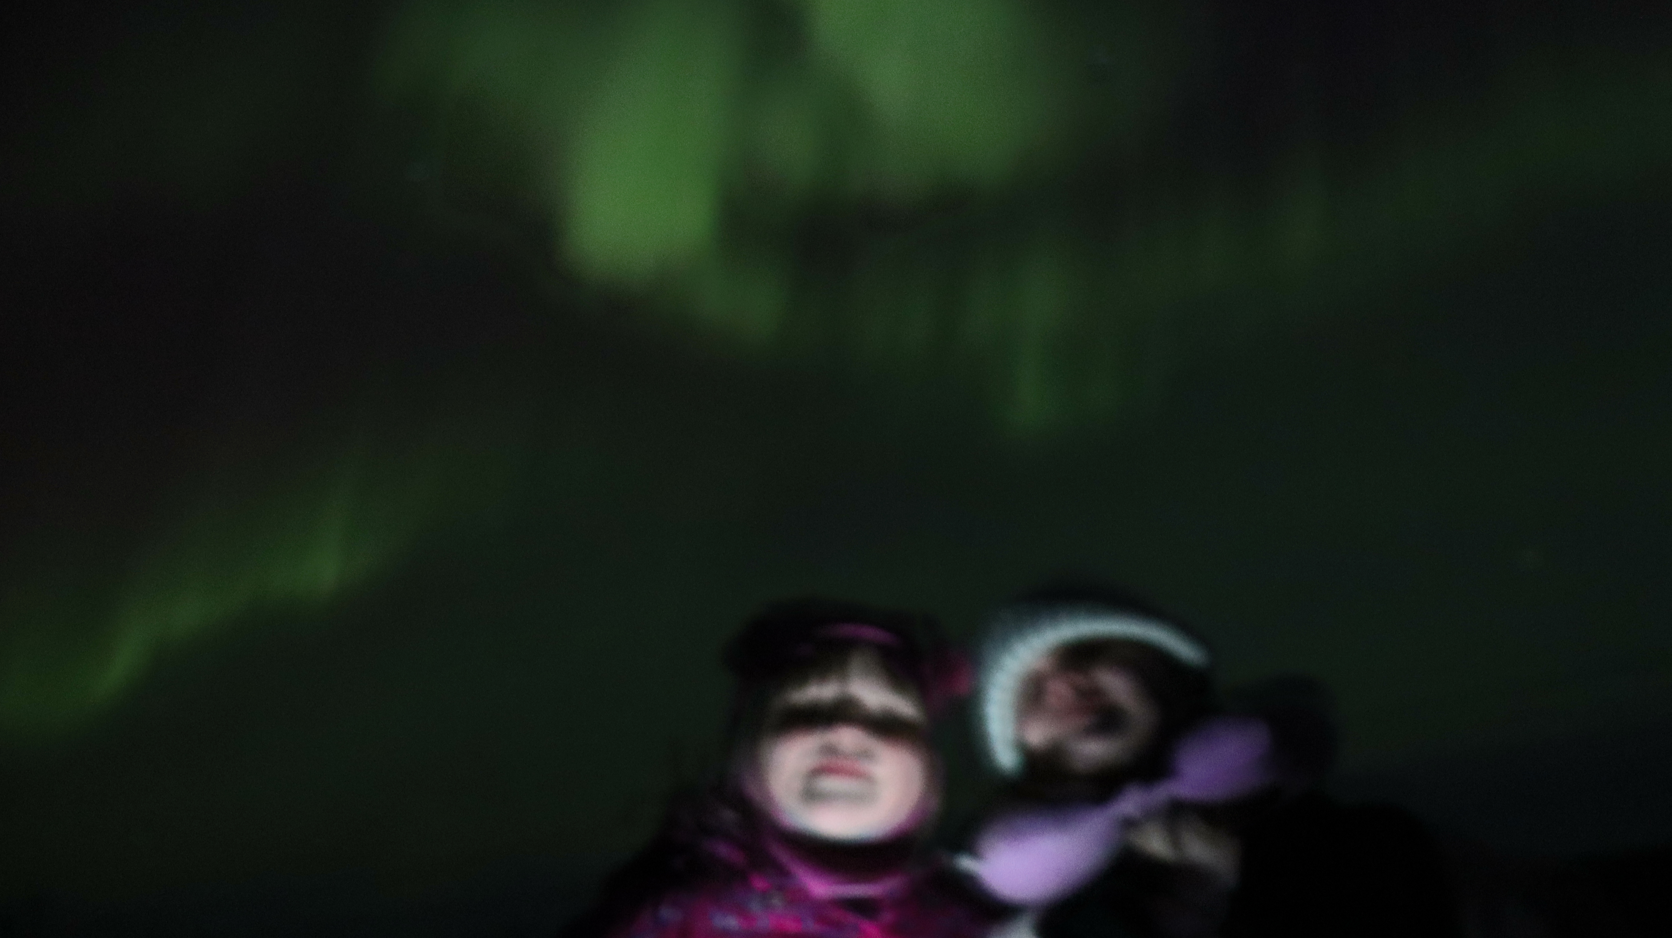
Мы фотографируемся на фоне северного сияния.

Slide 12
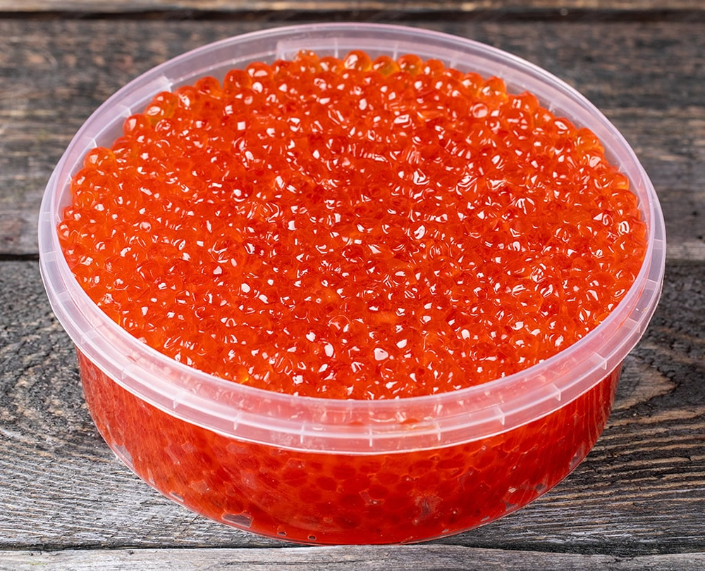
Еще в Кировске вкусные морепродукты

Slide 13
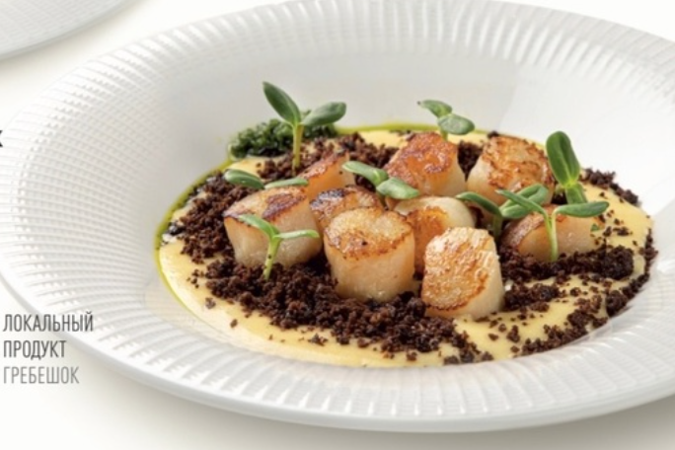
А также блюда из них

